Slide 1
Projet: Aquops
Par: Émile Dion

Slide 2
Nom de l’atelier avec son numéro
1105:Des ressources numériques au service de la réussite!
1106:La Classe numérique, un outil indispensable pour évaluer
1107:Classcraft Les jeux pour redéfinir l’expérience scolaire

Slide 3
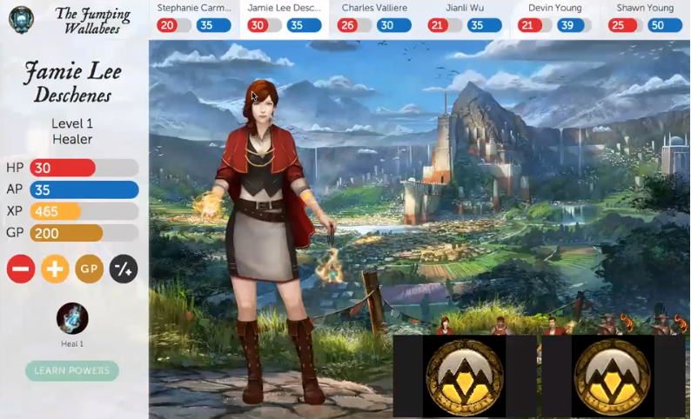
D`où viennent-ils?
1105
1106
1107

Slide 4
Résumé:1105
:C'est bien connu, le CEC est le pionnier de l'école branchée! Sa plateforme MaZoneCEC renferme la plus grande gamme d'outils et ouvrages numériques en ligne accessibles sur PC, Mac et tablette électronique. Venez découvrir toutes les ressources numériques mises à votre disposition: activités TNI, exercices interactifs, barre d'outils mathématiques, contenus multimédia, vidéo, audio, animations et hyperliens. De plus, nous vous invitons à découvrir l'outil de gestion gratuit, efficace et convivial qu'est MaZoneAdmin. La solution toute désignée pour gérer les contenus numériques du CEC et vivre des rentrées sans tracas.

Slide 5
1106
La Classe numérique est une interface Web qui permet notamment aux enseignants de bâtir des évaluations et des exercices en ligne en français et en mathématique. Grâce à cet outil technopédagogique, l'enseignant peut rapidement obtenir un portrait des notions acquises et des difficultés rencontrées pour chaque élève. La possibilité de voir les réponses fournies par l'élève permet aussi d'en faire l'analyse d'erreur et devient un atout puissant pour fournir une rétroaction efficace à l'élève. Nous présenterons le cas d'une école primaire qui utilise la Classe numérique pour tous ses élèves. De plus, nous profiterons de l'occasion pour présenter les « Mathématiques Magiques », un nouveau module complémentaire de la Classe numérique portant sur le calcul mental et rapide en mathématique.

Slide 6
1107
Dans notre culture moderne, nous sommes attirés par l'interactivité accrocheuse des jeux sociaux en ligne, mais l'apprentissage en classe demeure une expérience très individualiste. Comment pouvons-nous utiliser en classe les mécanismes retrouvés dans ces jeux pour créer une expérience de l'apprentissage plus stimulante et collaborative? Dans cette conférence, nous explorerons les mécanismes qui rendent les jeux vidéo si accrocheurs et examinerons comment ils peuvent être utilisés pour développer une atmosphère de classe propice à l'apprentissage, stimuler la motivation et encourager la collaboration. Pour ce faire, nous utiliserons Classcraft comme figure d'étude et expliquerons comment fonctionne ce jeu.

Slide 7
Hyperlien avec leur nom
1105
Site web de Vincent roy
http://www.editionscec.com
1106
Site web de Donald Bragger
https://laclasse.grandducenligne.com
1107
Site web de ShawnYoung
https://www.classcraft.com/fr

Slide 8
Photo: 1105

Slide 9
1106

Slide 10
1107

Slide 11
Appréciation
Je trouve que le numéro 1107 est le meilleur. Parce que cette personne a faite un très le (fun).

